Slide 1
Программа бурения
Работу выполнил
Кузьмицкий Артём Иванович

Slide 2
Введение
Идея проекта — заключается в том, чтобы создать приближенную к реальности программу, заключающуюся в бурении земли.
Такая идея была выбрана для того, чтобы изучить PyQT подробнее, и выяснить, возможна ли разработка на нём чего-то иного, чем приложения для работы.

Slide 3
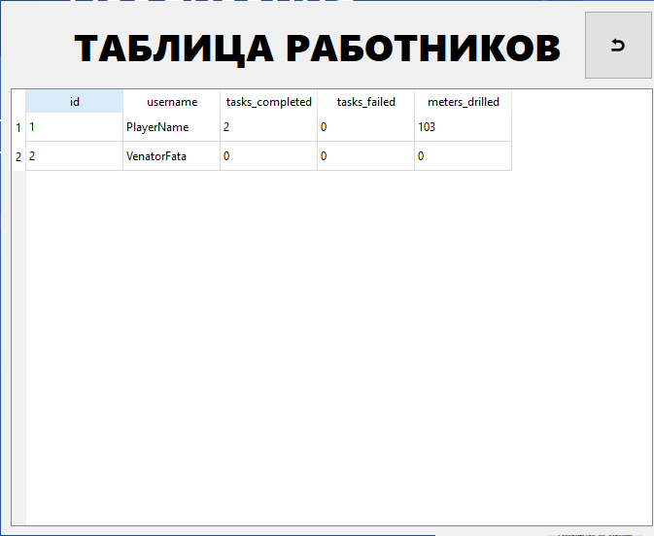
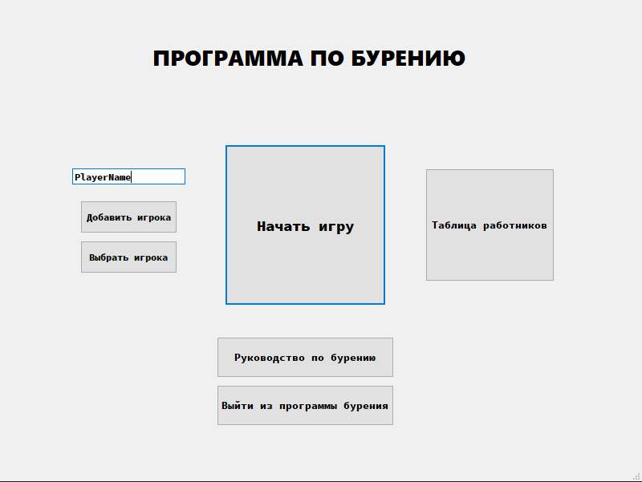
Реализация
Как уже было упомянуто ранее, для разработки был использован PyQT, который использовался вместе с языком Python.
В качестве классов были выбраны основные окна игры:
Меню;
Окно заданий;
Таблица игроков;
Окно геймплея.

Slide 4
Заключение
В ходе работы над проектом, я выяснил, что создание игр на PyQT, более чем возможно. Также, я узнал больше о процессе бурения скважин.
Проект ещё можно доработать, а именно добавить звуковое сопровождение, большее количество картинок, ну и под конец простая оптимизация кода.

